Slide 1
BIM-моделирование и CFD-анализ как инструменты эффективного проектирования и оптимизации инженерной инфраструктуры ЦОДов и HPC систем.
Максим Новиков, к-т т.н.
Коммерческий директор
ГК «Четыре стихии»
Сергей Анпилов, к-т ф-м.н.
Инженер-исследователь,
рук. направления численного моделирования.
ГК «Четыре стихии»

Slide 2
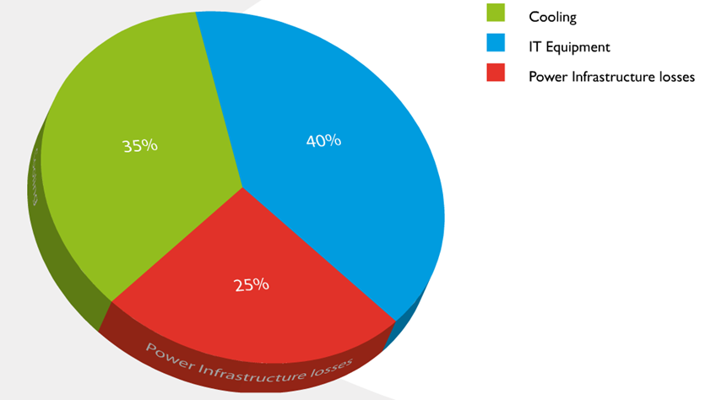
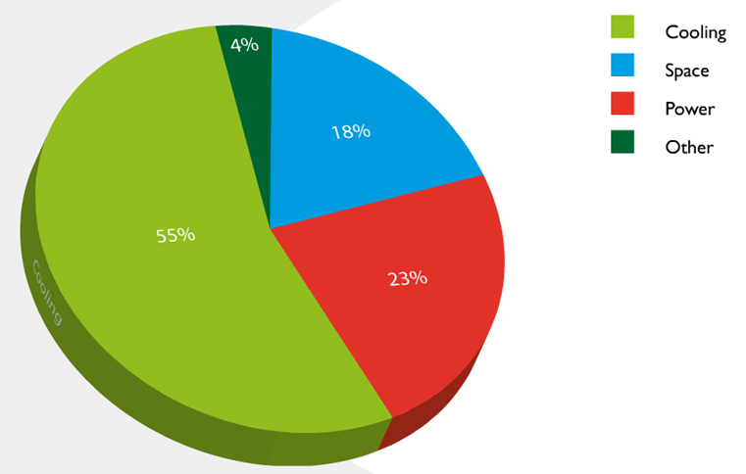
Предпосылки
Распределение энергопотерь в ЦОД
Факторы, ограничивающие ЦОД

Slide 3
Распространённые ошибки
Проектирование системы кондиционирования исходя только из баланса мощности;
Неудачный выбор геометрии помещения и расположения элементов системы кондиционирования;
Неудачное расположение и количество перфорированных плиток;
Пренебрежение правиласм установки и распределения оборудования в стойках;
Неправильное размещение высоконагруженных стоек;
Игнорирование вклада в картину распределения воздушных потоков лоточных конструкций и других инженерных объектов;
Игнорирование распространённых негативных явления: эжекция и пр.

Slide 4
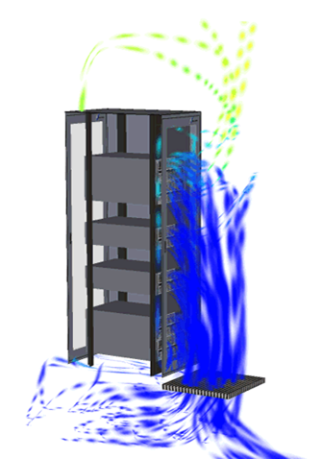
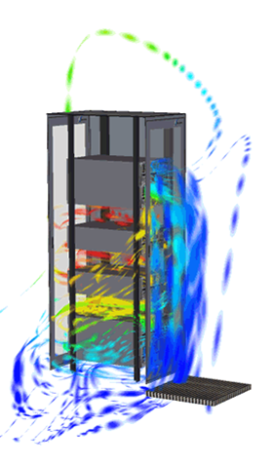
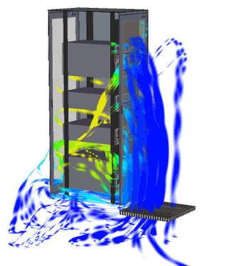
Возможные улучшения
Разделение горячих и холодных потоков;
Устранение эффектов байпаса и рециркуляции;
Выравнивание расходов системы кондиционирования и ИТ-оборудования;
Динамическое регулирование расходов воздуха в зависимости от потребностей;

Slide 5
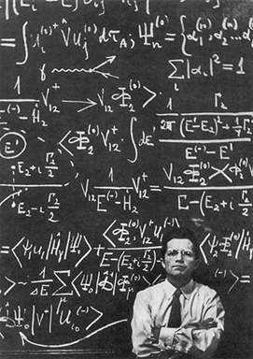
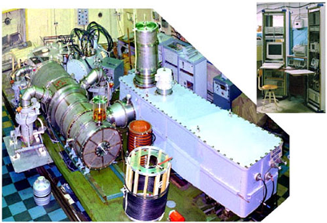
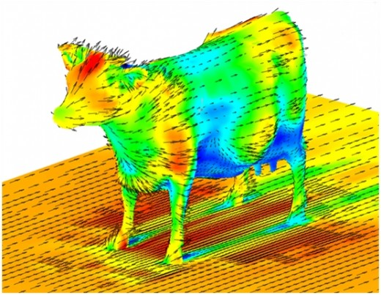
Способы решения задачи
Аналитически
Экспериментально
Численно: вычислительная газодинамика (CFD)

Slide 6
Преимущества CFD
Является относительно недорогим, расходы - временные и финановые уменьшаются по мере увеличения доступных вычислительных мощностей;
Может быть выполнено в течение короткого периода времени;
Неограниченность рассматриваемых вариантов;
Даёт исчерпывающую информацию - в отличии от экспериментов, которые позволяют собрать только те данные, которые будут извлечены в ограниченном количестве мест в системе (например, давления и датчики температуры, теплового потока датчики, LDV, и т.д.);

Slide 7
Спектр решаемых задач
Анализ исходного варианта проекта;
Анализ возможных вариантов проекта;
Оптимизация баланса между избыточностью и надёжностью;
Определение мероприятий, повышающих эффективность управления воздушными потоками;
Оценка проблем при размещении ИТ-оборудования высокой плотности мощности;
Моделирование сценариев «что если ...»;

Slide 8
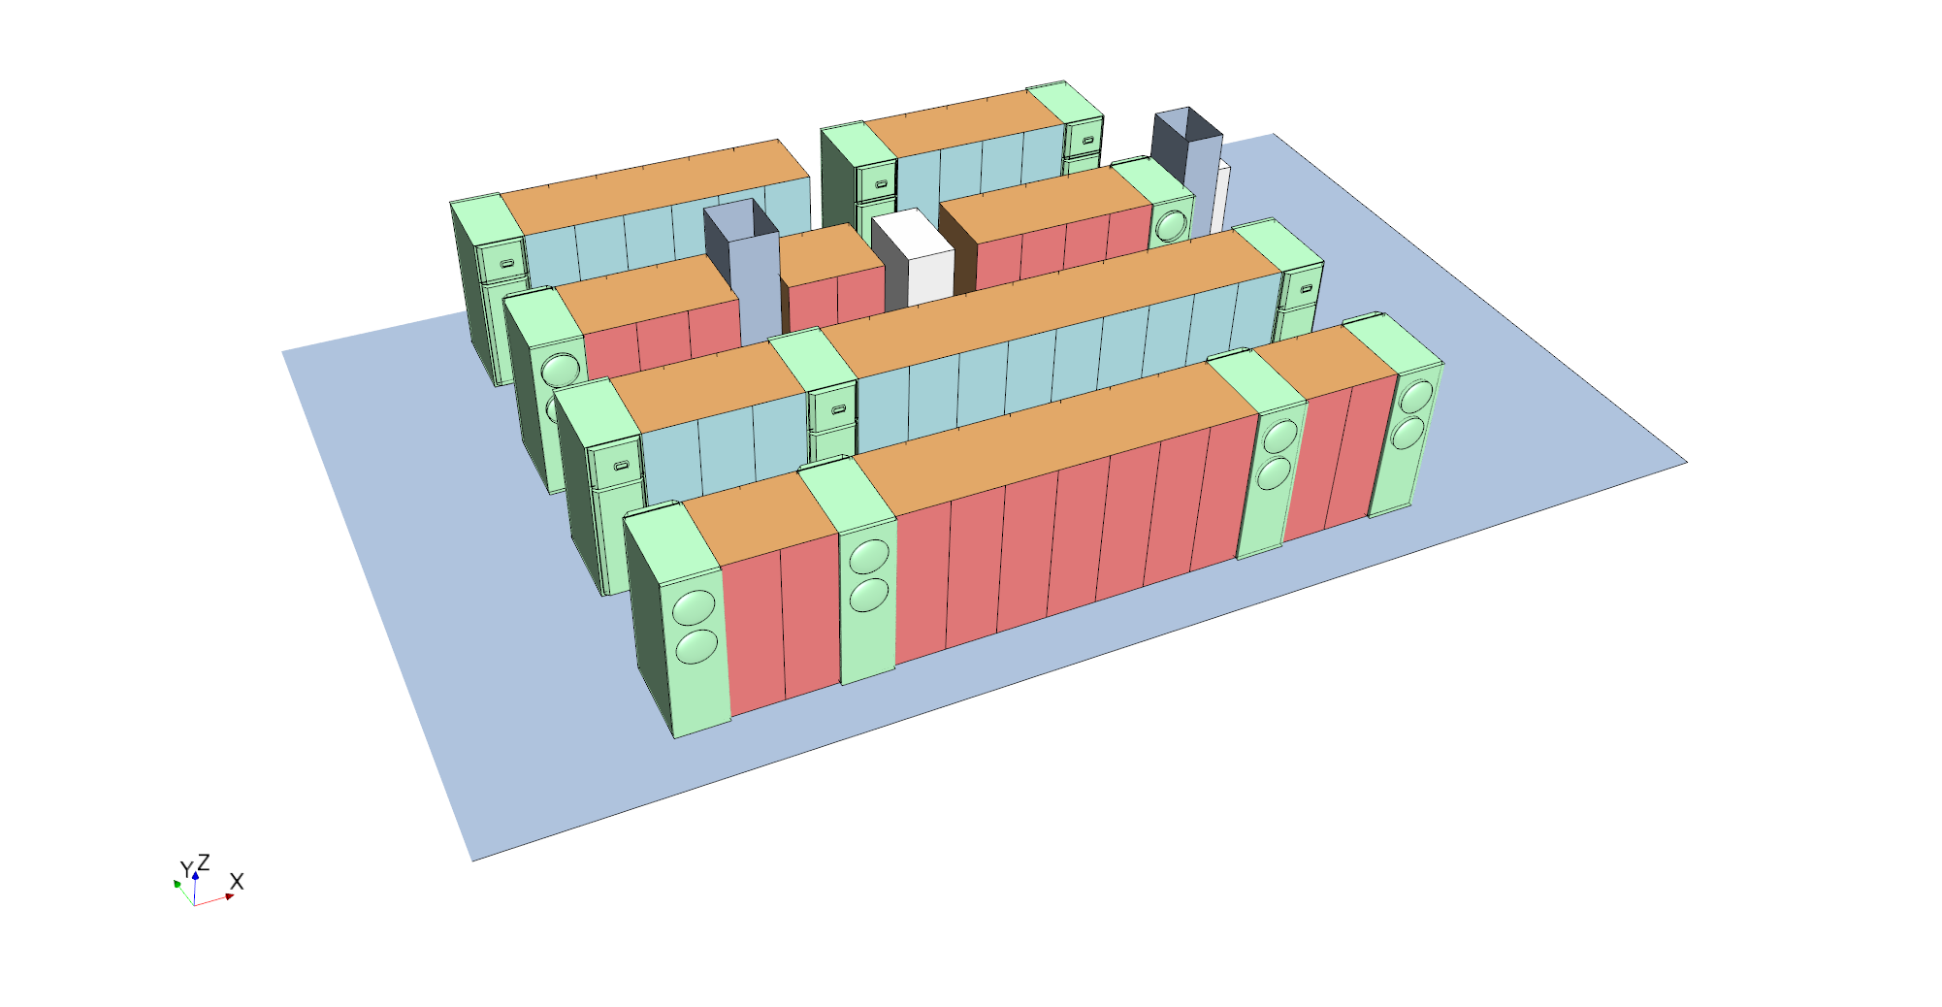
Построение
геометрии
Учитываются все объекты, влияющие на тепловой режим

Slide 9
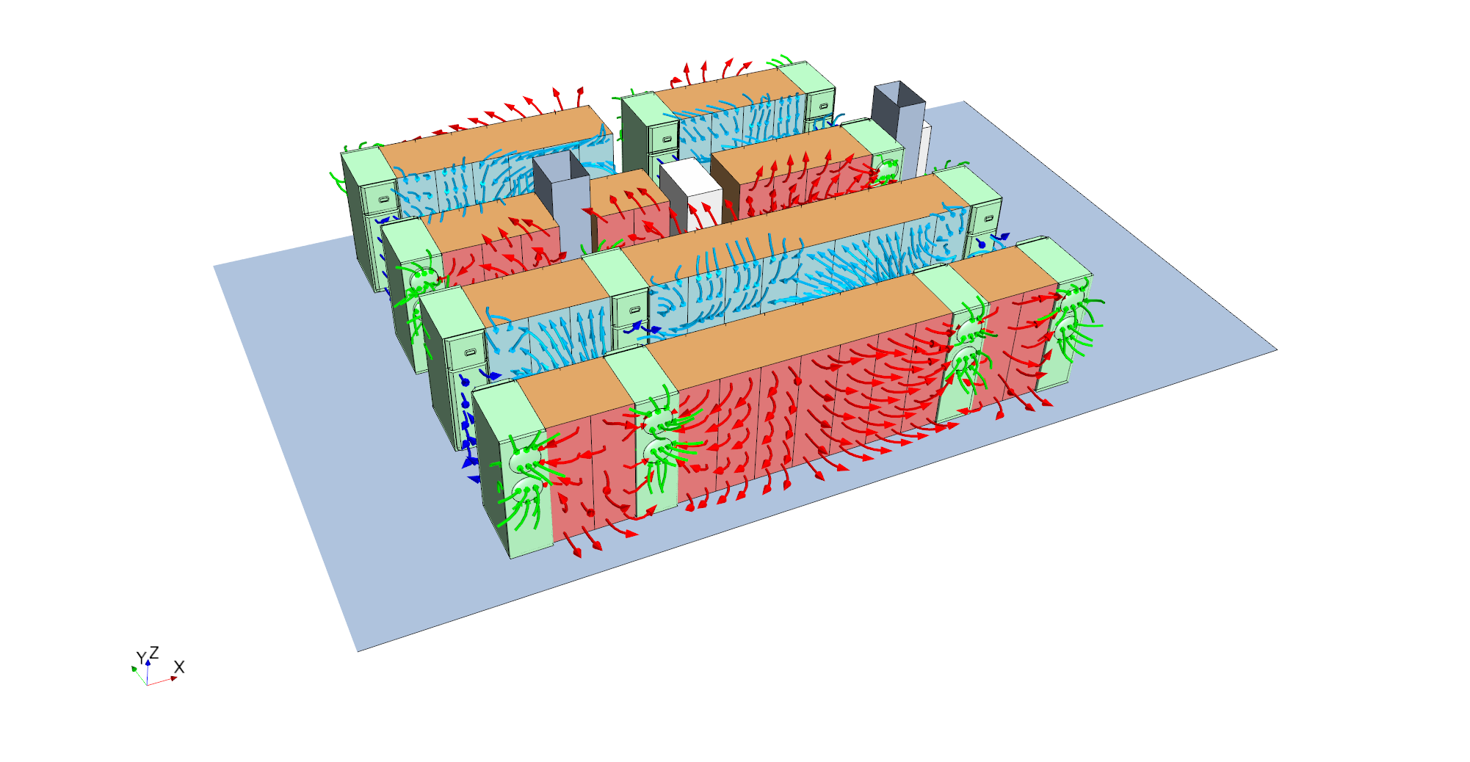
Построение
геометрии
Граничные
условия
Задаются расходы, тепловыделение/холодопроизводительность каждого объекта
Кондиционер
Q = - 35 кВт
Стойка
Q = 8 кВт

Slide 10
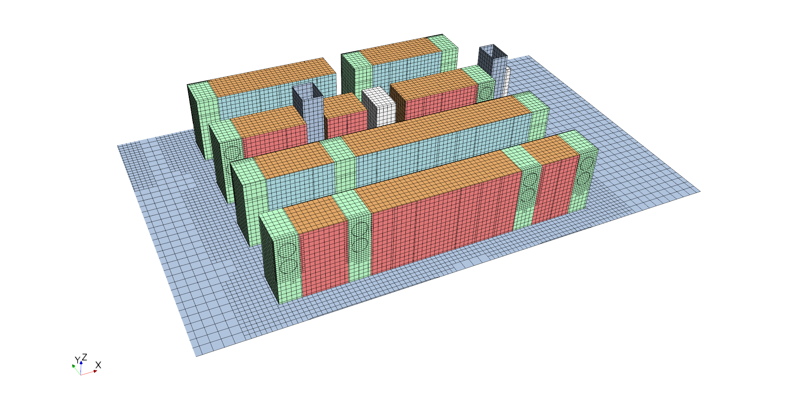
Построение
геометрии
Граничные
условия
Построение
сетки
Расчётная область автоматически разбивается на геометрические примитивы

Slide 11
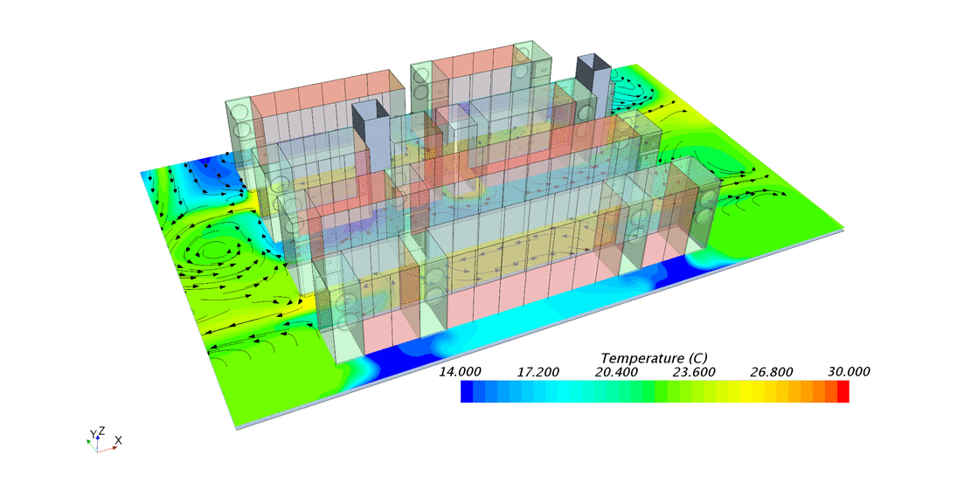
Построение
геометрии
Граничные
условия
Построение
сетки
Решение
и анализ
Полная информация о распределении параметров в рассматриваемом объёме

Slide 12
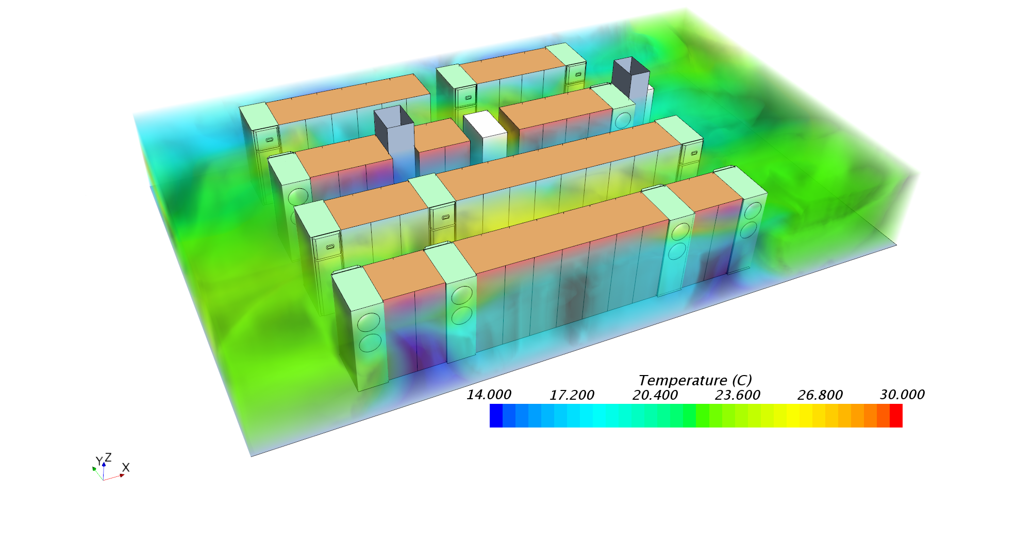
Построение
геометрии
Граничные
условия
Построение
сетки
Решение
и анализ
Полная информация о распределении параметров в рассматриваемом объёме

Slide 13
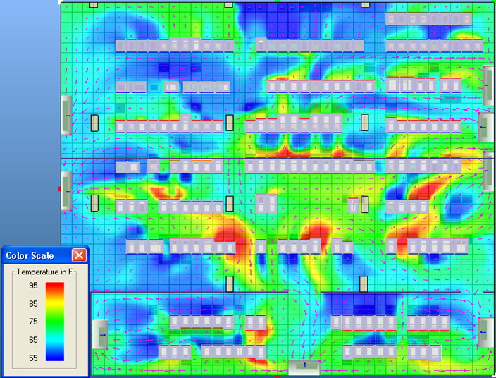
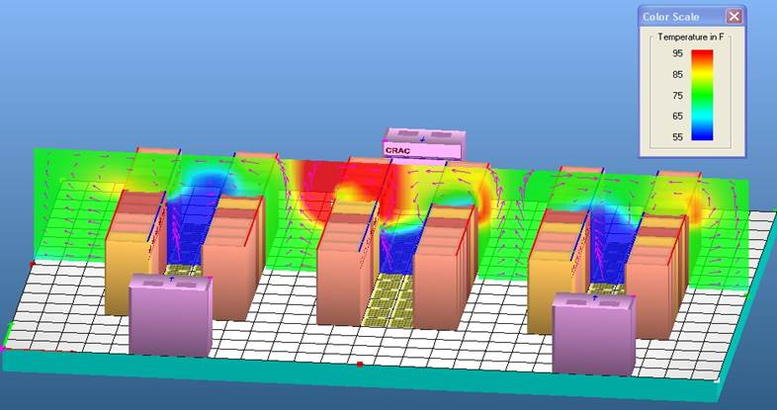
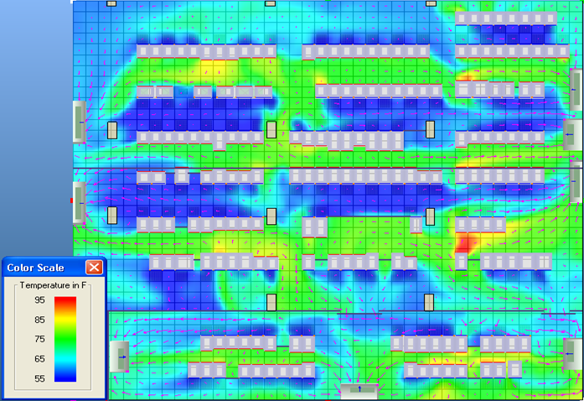
Пример оптимизации
Первоначальное решение
Оптимизированное решение

Slide 14
Спасибо за внимание!
Сергей Анпилов
CFD-Инженер
ГК «Четыре стихии»
Тел.: +7-495-268-06-92;
Моб.: +7-963-977-38-43;
E-mail: svanpilov@4els.ru

